Slide 1
Կիսահաղորդչային սարքերի արտադրման գործընթացում ստացված թեստավորման տվյալների պահպանման կառուցվածքների մշակումը
Խումբ՝ Հ 319-1 Ս
Ուսանող՝ Ռազմիկ Կարապետյան
Ղեկավար՝ Տիգրան Խաչատրյան

Slide 2
ԲՈՎԱՆԴԱԿՈՒԹՅՈՒՆ
Ներածություն
Խնդրի դրվածք
Ծրագրային իրագործում
Եզրակացություն
Գրականության ցանկ

Slide 3
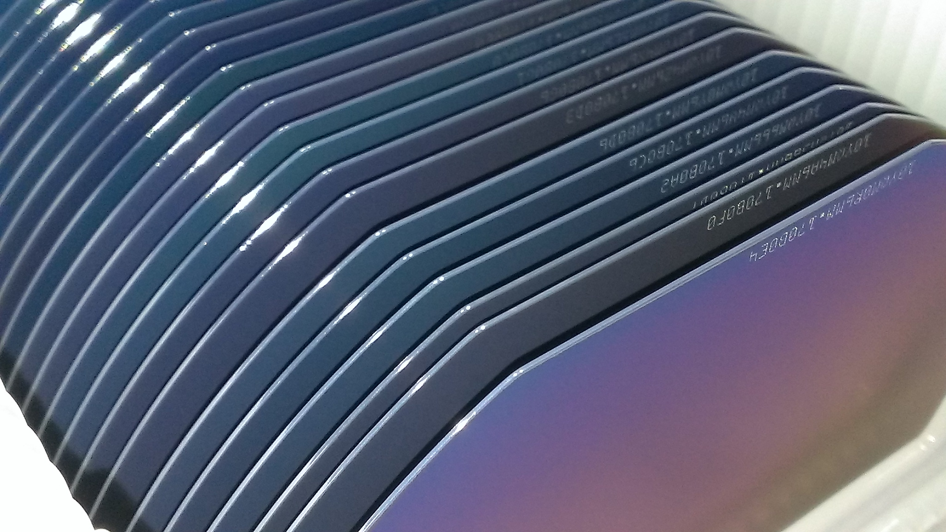
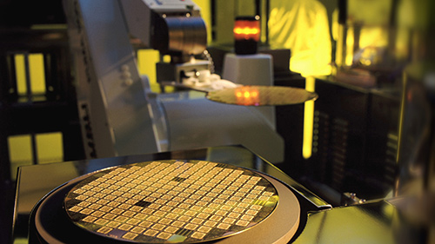
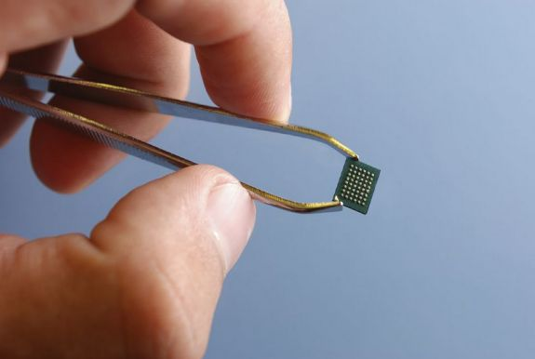
Ներածություն
Ինտեգրալ սխեմաների թեստավորում
Լոթ
Սկավառակ
Տարր
Աղբյուր՝ https://dyadi10.files.wordpress.com

Slide 4

Ներածություն
Թեստավորման արդյունքում գեներացված ֆայլեր
<File Signature>
Version: <>
Type: <File Data Type>
Info: <…>
@Context
Lot: <Lot name>
Wafer: <Wafer number>
Device: <Devise name>
@TestConditions
Temperature: 30
@Data
<Column1:Type>;<Column2:Type>;<Column3:Type>;
Value;Value;Value;…
Value;Value;Value;…
Value;Value;Value;…
Աղբյուր՝

Slide 5
Խնդրի դրվածք
  Մշակել տվյալների (թեստավորման արդյունքների) հետ աշխատող ինտերֆեյսներ և այդ ինտերֆեյսների հիման վրա նախագծել հիշողության մեջ արդյունավետ պահպանման կառուցվածքներ

Slide 6
Ծրագրային իրագործում
Տվյալների պահպանման կառուցվածքներ
Ֆայլ
Վերլուծող մոդուլ
Տվյալների կառուցվածքների գլխավոր խնդիրները՝
Հիշողության օպտիմալ օգտագործում
Հիշողության մեջ սփռված տվյալների հաջորդական ներկայացում
Պահվող տվյալների հետ կատարվող գործողությունների արագագործություն (փնտրում, ավելացում, կարգավորում)

Slide 7
Ծրագրային իրագործում
Տվյալների հետ աշխատող ինտերֆեյսները
 |  | IVector
IIntVector CIntData | IDoubleVector CDoubleData | IStringVector CStringData | IBoolVector CBoolData | IDateTimeVector CDateTimeData
ITable IColumn

Slide 8
Ծրագրային իրագործում
Տվյալների քեշավորում և խմբավորում
Խմբավորում
Հաստատուն ժամանակում (O(1)) գտնել անհրաժեշտ ֆայլը
QHash <QString, IDList> m_lots;
QHash <QString, IDList> m_wafers;
QHash <QString, IDList> m_devices;
Քեշավորում
Տվյալ վերցնելու համար ամեն անգամ չի կանչվում վերլուծող-ներբեռնող մոդուլը

Slide 9
Եզրակացություն
Դիպլոմային աշխատանքի ընթացքում մշակվել են՝
  Տվյալների հետ աշխատող ինտերֆեյսներ
  Տվյալների պահպանման օպտիմալ կառուցվածքներ

Slide 10
Գրականության ցանկ
Mark Summerfield - Creating Great Software with C++/Qt 4 2010
Stroustroup - The C++ Programming Language 4th edition 2012
Mark Allen -Data structures and algorithm analysis in C++ 2006
Магеррамов - Процесс тестирования интегральных микросхем 2015

Slide 11
ՇՆՈՐՀԱԿԱԼՈՒԹՅՈՒՆ

